Slide 1
GitHub Actions
GitHub
@caiocqueiroz

Slide 2
Visão Geral - GitHub Actions
Notes:
GitHub Actions is a CI/CD (Continuous Integration/Continuous Deployment) platform for automating software workflows, including building, testing, and deploying code, directly within GitHub. It allows developers to automate tasks, integrate with other tools and services, and create custom CI/CD pipelines that can be triggered by events such as code pushes, pull requests, and issues. It is used to automate the software development process, improve collaboration and productivity, and ensure that code is tested and deployed consistently and efficiently.

Slide 3
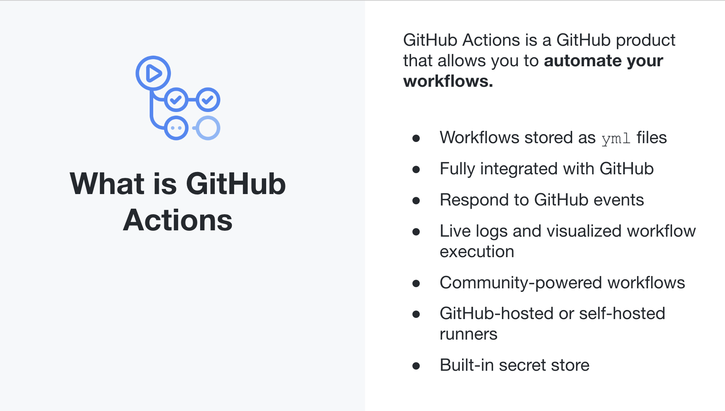
O GitHub Actions é um produto do GitHub que permite automatizar seus fluxos de trabalho.
Workflows armazenados como arquivos yml
Totalmente integrado ao GitHub
Responde a eventos do GitHub
Logs em tempo real e execução de workflow visualizada
Workflows apoiados pela comunidade
Runners hospedados pelo GitHub ou auto-hospedados
Armazenamento de segredos integrado
O Que é o GitHub Actions
Notes:
GitHub Actions é uma plataforma de CI/CD — ou seja, de Integração Contínua e Entrega Contínua — que permite automatizar fluxos de trabalho de software diretamente dentro do GitHub.
Com ele, voces podem automatizar tarefas, integrar ferramentas e serviços externos e criar pipelines personalizados de CI/CD, que podem ser disparados por eventos como push de código, pull requests ou até issues.
O objetivo é agilizar o processo de desenvolvimento de software, melhorar a colaboração e a produtividade, além de garantir que o código seja testado e implantado de forma consistente e eficiente.
E quais são os principais recursos do GitHub Actions?
Os workflows são armazenados em arquivos YML.
Ele é totalmente integrado ao GitHub.
Responde automaticamente a eventos do GitHub.
Oferece logs em tempo real e execução visual dos workflows.
Conta com workflows da comunidade, que você pode aproveitar e adaptar.
Suporta tanto runners hospedados pelo GitHub quanto self-hosted runners.
Possui um armazenamento de segredos integrado, para gerenciar credenciais com segurança.
Em resumo, o GitHub Actions é uma ferramenta essencial para quem quer automatizar o ciclo de vida do desenvolvimento de software, desde o build até o deploy, de forma prática e eficiente.

Slide 4
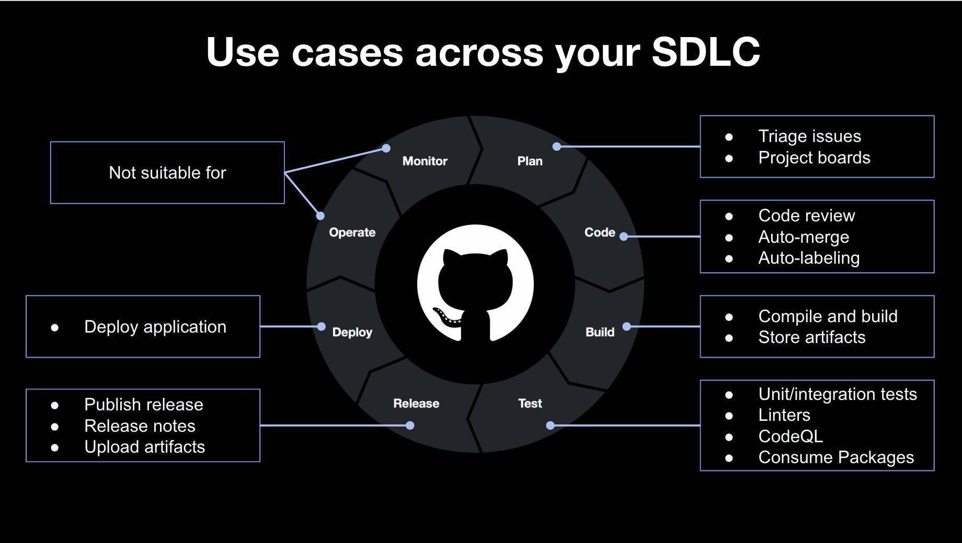
Casos de uso dentro do SLDC (Ciclo de Vida de Desenvolvimento de software)
Notes:
O GitHub Actions pode ser aplicado em várias fases do ciclo de vida de desenvolvimento de software, ajudando a automatizar e padronizar processos.
Na fase de Planejamento (Plan), ele pode ser usado para triagem de issues e para automatizar a movimentação em project boards, organizando melhor as tarefas.
Na fase de Código (Code), auxilia em code review, automatiza processos como auto-merge e também o auto-labeling de pull requests.
Em Build, o Actions permite compilar e construir aplicações, além de armazenar artefatos para uso posterior.
Na fase de Testes (Test), podemos rodar testes unitários e de integração, aplicar linters para manter a qualidade do código, usar CodeQL para detecção de vulnerabilidades e até consumir pacotes necessários para o ambiente.
No momento de Release, o Actions pode publicar releases, gerar automaticamente as release notes e fazer upload de artefatos de distribuição.
Na etapa de Deploy, é possível implantar aplicações em diferentes ambientes, desde homologação até produção.
Já em Operações (Operate), o Actions não é indicado para monitoramento ou observabilidade em tempo real — esse não é o seu foco.
Por fim, na fase de Monitoramento (Monitor), ele não substitui ferramentas específicas de monitoração, mas pode ser usado de forma complementar em automações simples.
👉 Em resumo, o GitHub Actions cobre praticamente todas as etapas do SDLC, desde planejamento até deploy, automatizando tarefas críticas e garantindo velocidade, consistência e segurança no processo de desenvolvimento.

Slide 5
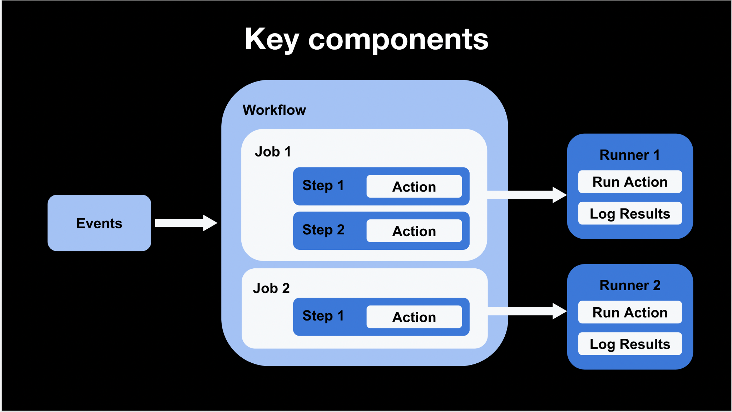
Notes:
o GitHub Actions é composto por alguns elementos principais.
Tudo começa com um evento — que é uma atividade específica que dispara um workflow. Por exemplo, um commit em uma branch, a criação de um pull request ou até a abertura de uma issue.
Um workflow é a definição do processo de automação. Ele pode conter um ou mais jobs. Cada job é um conjunto de tarefas que precisam ser executadas. Dentro de um job, temos os steps, que são passos individuais. Um step pode rodar diretamente comandos de shell ou referenciar uma Action pronta, que pode ser escrita, por exemplo, em JavaScript ou até em Docker.
Agora, para que os jobs sejam executados, precisamos de um runner.
Um runner é o ambiente onde o job roda.
Todos os steps de um mesmo job são executados no mesmo runner, o que permite que eles compartilhem dados entre si.
Você pode usar tanto runners hospedados pelo GitHub quanto runners self-hosted, que você mesmo configura e mantém.
O runner fica responsável por:
Escutar se há jobs disponíveis,
Executar um job por vez,
E depois enviar os resultados, logs e status de volta para o GitHub.
👉 Em resumo, os principais blocos do GitHub Actions são: Eventos → Workflows → Jobs → Steps → Actions → Runners. É essa cadeia que possibilita a automação completa dentro do ciclo de desenvolvimento.

Slide 6
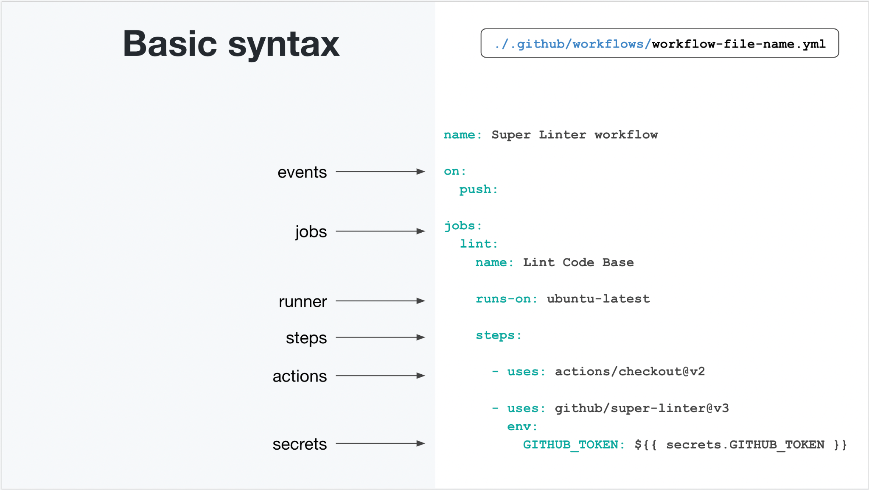
Notes:
Agora vamos dar uma olhada mais de perto na sintaxe básica dos workflows no GitHub Actions.
Os workflows são escritos em YAML e precisam ser criados dentro do diretório .github/workflows.
O exemplo mostrado no slide define um workflow chamado Super Linter workflow.
Ele é disparado por um evento de push, ou seja, sempre que alguém fizer commit em qualquer branch.
Dentro dele, temos um único job chamado lint, que roda em um runner do GitHub baseado em Ubuntu.
Esse job contém dois steps:
O primeiro utiliza a Action checkout, que baixa o repositório para dentro do runner.
O segundo utiliza a Action super-linter, que executa a análise de lint no código.
Note que dentro dessa Action também é definido um secret — o GITHUB_TOKEN — passado como uma variável de ambiente para o step, garantindo que a execução tenha as permissões necessárias de forma segura.
👉 Em resumo: esse exemplo cobre todos os principais elementos de um workflow: eventos, jobs, runners, steps, actions e secrets.

Slide 7
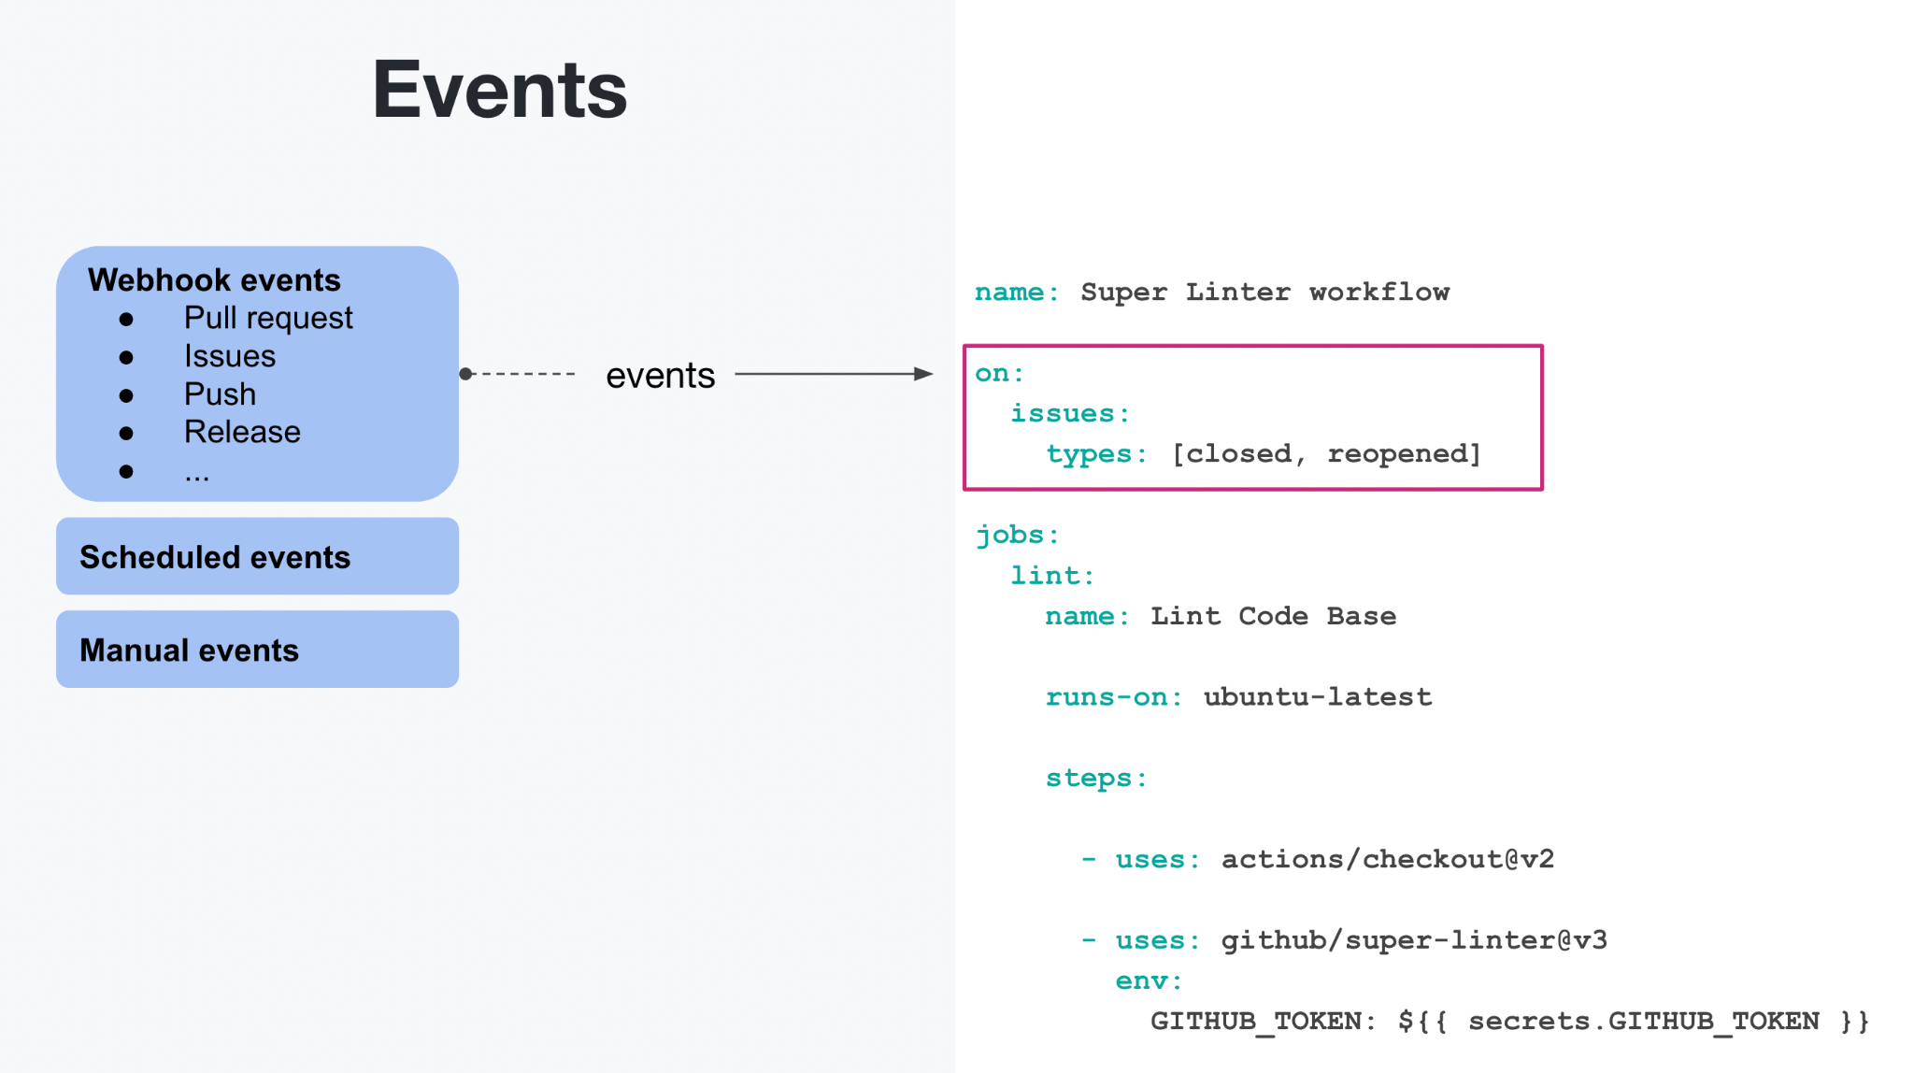
Notes:
Temos três tipos de eventos:
Webhook events (eventos de webhook)
Scheduled events (eventos agendados)
Manual events (eventos manuais)
O primeiro que vamos abordar são os eventos de webhook:
Webhooks talvez já sejam familiares para você se já construiu outras integrações com o GitHub.
Eles permitem “escutar” eventos no GitHub e quando esse evento ocorre, enviam um payload com os detalhes para algum endpoint.
O GitHub Actions funciona da mesma maneira: você pode definir quais eventos de webhook quer “escutar” para disparar seu workflow.
Atualmente, temos 27 tipos diferentes de eventos de webhook que podem ser usados para disparar workflows, por exemplo: pull request, issues, releases, push, wiki, fork, etc.
No seu workflow, você pode definir múltiplos eventos e também filtrar tipos específicos.
➡️ Por exemplo, o workflow mostrado no slide só será executado se um issue for fechado ou reaberto. Ele não será disparado quando um novo issue for criado.
d

Slide 8
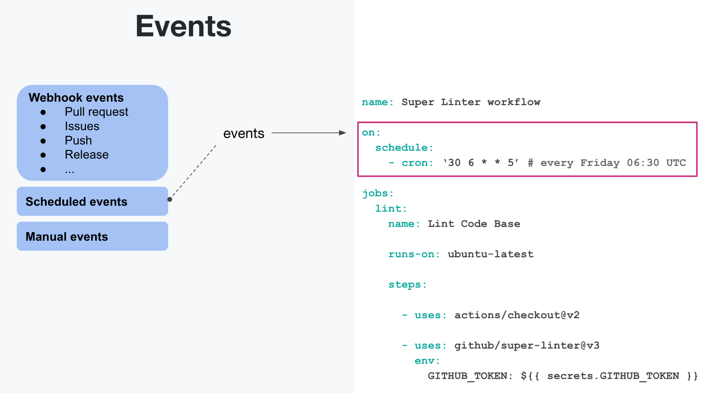
Notes:
Eventos agendados (Scheduled events)
Permitem disparar um workflow com base em uma agenda definida via cron.
Apenas a sintaxe cron é suportada.
Um workflow não pode ser agendado com intervalo menor que 5 minutos.
Exemplos de uso:
Builds longos e recorrentes
Geração de relatórios regulares
⚠️ Observação:
Se você usar GitHub-hosted runners, não há garantia de execução do workflow exatamente no horário definido — depende da disponibilidade das máquinas do runner.
O início da hora (00 min) é o agendamento mais comum, mas também o mais concorrido.
Para evitar atrasos, recomenda-se agendar em horários alternativos (ex: aos 15 minutos da hora).
🔗 Para aprender e testar a sintaxe cron: crontab.guru

Slide 9
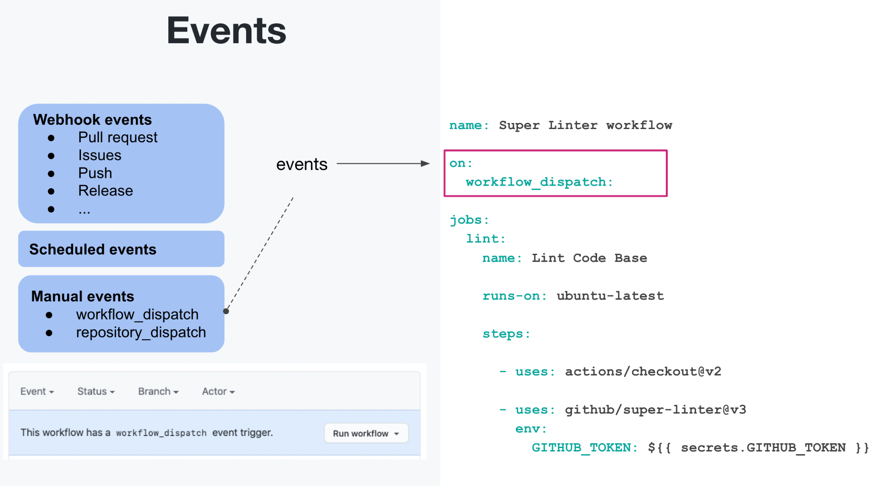
Notes:
Eventos manuais (Manual events)
Permitem disparar um workflow sob demanda. Existem dois tipos:
workflow_dispatch
Dispara um workflow via interface gráfica (GUI), GitHub API ou GitHub CLI.
É possível definir parâmetros de entrada que podem ser acessados pelo workflow.
Usado para acionar workflows específicos ou múltiplos workflows manualmente.
repository_dispatch
Dispara um workflow (ou vários) em um repositório usando a GitHub API.
Permite definir um payload customizado que pode ser acessado dentro do workflow

Slide 10
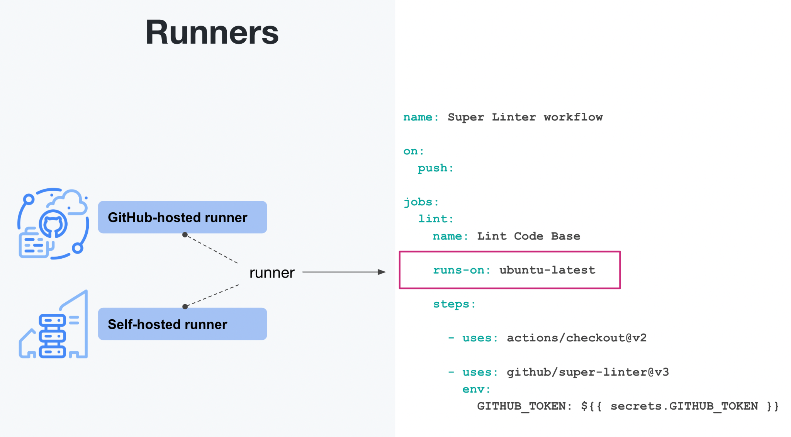
Notes:
Agora vamos falar sobre os Runners.
Os runners são o ambiente de execução dos jobs dentro de um workflow. É neles que os steps realmente rodam.
Existem dois tipos principais de runners:
GitHub-hosted runners
São fornecidos pelo próprio GitHub como um serviço.
Você simplesmente especifica, por exemplo, ubuntu-latest ou windows-latest, e o ambiente já está pronto para uso.
Esses runners estão sujeitos a cobrança por uso, de acordo com o plano da sua organização.
Self-hosted runners
São runners que você mesmo gerencia, instalados na sua infraestrutura. Eles permitem mais flexibilidade, já que você pode configurar hardware, sistema operacional e dependências personalizadas.
São ideais quando você precisa de ambientes específicos, integração com a sua rede interna ou redução de custos de execução em larga escala.
Em resumo:
O GitHub-hosted runner é simples e prático, ideal para começar rápido.
O Self-hosted runner dá controle e customização total, mas exige manutenção por parte do time.

Slide 11
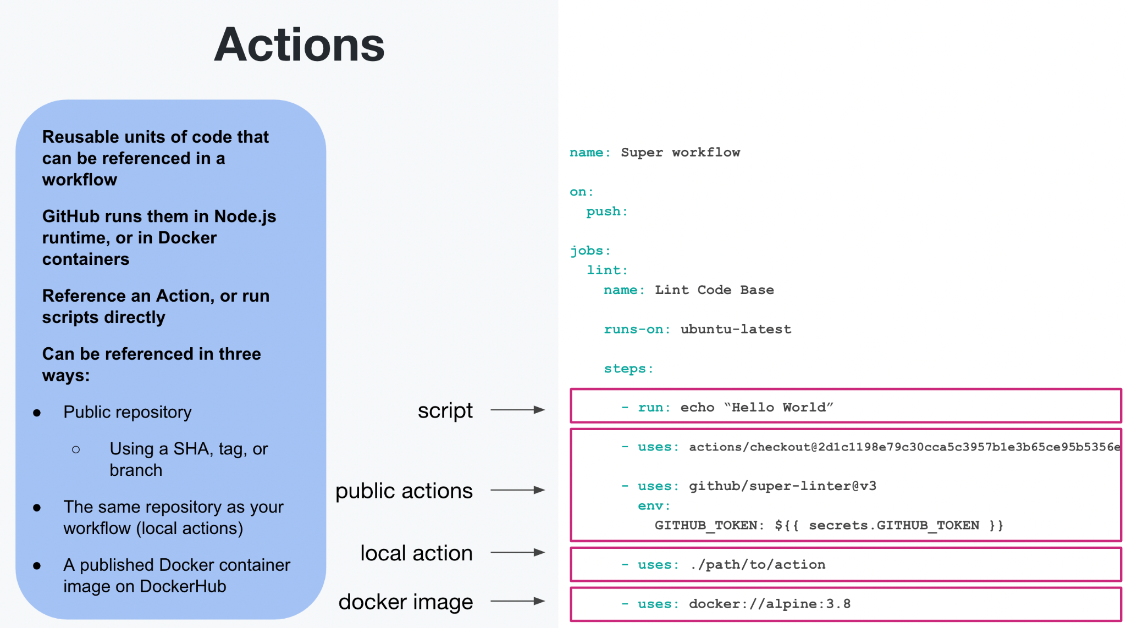
Notes:
Um ponto importante antes de entrar em Actions: por padrão, os jobs em um workflow rodam em paralelo, cada um no seu próprio runner. Mas se um job precisar dos resultados de outro antes de começar, podemos usar a palavra-chave needs para criar essa dependência.
Agora, falando sobre os steps, é aqui que invocamos as Actions.
As Actions são unidades reutilizáveis de código, que podem ser chamadas em diferentes workflows. Elas podem ser escritas em JavaScript/TypeScript, rodando diretamente no runtime do Node.js, ou empacotadas em containers Docker.
Além disso, você pode rodar qualquer comando de shell diretamente dentro do workflow usando a sintaxe run:. Vale lembrar que os runners hospedados pelo GitHub já vêm com várias ferramentas pré-instaladas. Por exemplo, você pode rodar diretamente o comando gh <comando> usando o GitHub CLI, que já vem disponível.
Existem três formas principais de referenciar uma Action:
Repositório público
Você pode usar uma Action que esteja em um repositório público, referenciando por SHA, tag ou branch.
Mesmo repositório do workflow (local action)
Se a Action estiver no mesmo repositório, basta usar o caminho com ./ para chamá-la.
Imagem Docker publicada Você pode usar imagens hospedadas no DockerHub, no GitHub Container Registry (ghcr) ou em qualquer outro repositório público.
👉 Em resumo: nos steps você pode rodar scripts simples, chamar Actions públicas, usar Actions locais ou até invocar imagens Docker. Isso dá bastante flexibilidade para automatizar praticamente qualquer tarefa no seu pipeline.

Slide 12
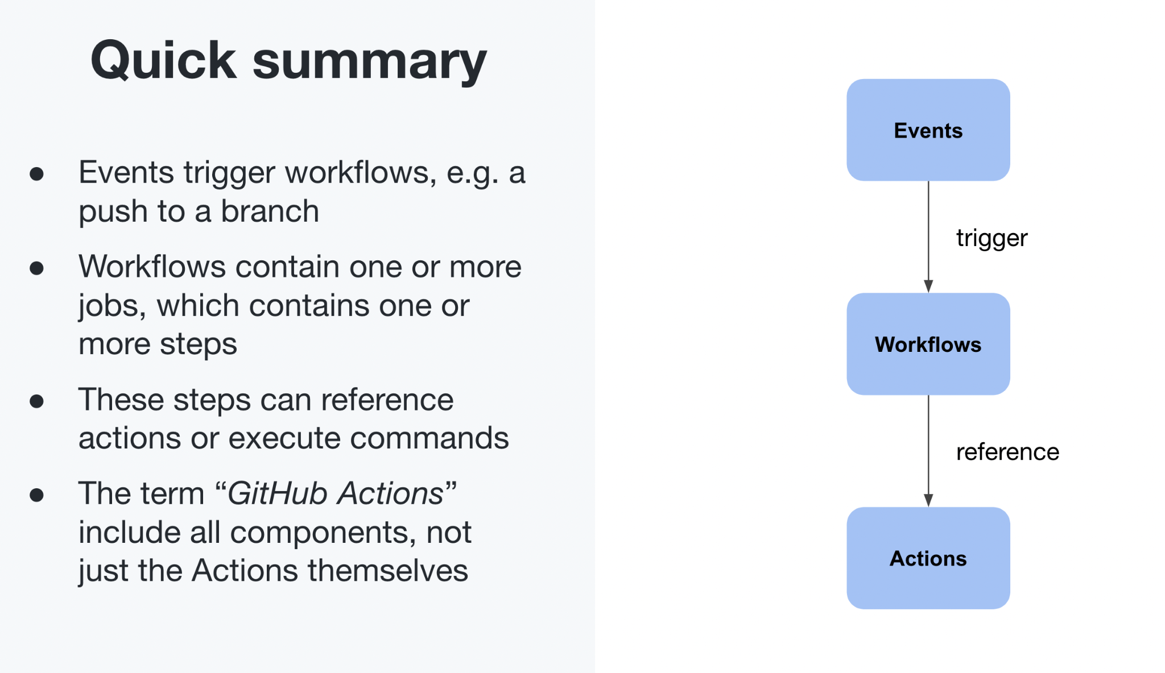
Resumo
Eventos disparam workflows, por exemplo: um push em uma branch
Workflows contêm um ou mais jobs, que por sua vez contêm um ou mais steps
Esses steps podem referenciar actions ou executar comandos
O termo “GitHub Actions” inclui todos os componentes, não apenas as Actions em si
Notes:
Pra encerrar, aqui vai um resumo rápido.
No GitHub Actions, tudo começa com um evento — por exemplo, um push em uma branch. Esse evento dispara um workflow.
Um workflow pode ter um ou mais jobs, e cada job contém um ou mais steps.
Esses steps podem rodar comandos de shell diretamente ou chamar Actions reutilizáveis.
E é importante lembrar: quando falamos em GitHub Actions, não estamos falando apenas das Actions em si, mas de todo o conceito que envolve eventos, workflows, jobs, steps, runners e actions.
Em outras palavras, o GitHub Actions é a plataforma completa de automação dentro do GitHub.

Slide 13
GitHub Actions / Melhores Práticas

Slide 14
Geral
Crie pequenas Actions que façam apenas uma coisa — e façam bem
Integre com as ferramentas que você já utiliza
Aproveite a comunidade
Adicione um badge da Action no seu README
Notes:
Linguagem preferida: As Actions rodam em contêineres Docker, então você pode configurar suas Actions de acordo com a linguagem de sua preferência, usando a imagem Docker adequada.
conectar o GitHub Actions com as ferramentas que já fazem parte do seu fluxo de desenvolvimento. Alguns exemplos práticos de ferramentas que podem ser integradas: Ferramentas de CI/CD e Build
Maven / Gradle (Java) npm / yarn (Node.js) dotnet CLI (.NET) Make (C/C++)
Aproveite a comunidade: Use Actions do GitHub Marketplace, do repositório do workflow ou diretamente do Docker Hub.
Você pode procurar em: https://github.com/marketplace?type=ações Exemplo: usar a Action oficial de setup-node (actions/setup-node@v4) em vez de criar seu próprio script para instalar Node.js. Também é comum forkar uma Action existente e customizar para a sua realidade.
Ou seja: antes de criar algo do zero, veja se já existe uma Action da comunidade que resolve ou adianta parte do seu problema.
Badge no ReadMe O badge é uma forma de mostrar no README.md o status do seu workflow (se está passando, falhando, última execução etc.). Isso ajuda a dar visibilidade da saúde do projeto.
Como fazer:
Vá até o repositório no GitHub.
Clique na aba Actions → selecione o workflow.
No canto direito, clique em Create status badge.
Copie o Markdown e cole no seu README.md.

Slide 15
Segurança
Use actions pinning ou uma tag
Atualize as Actions com frequência para obter os patches de segurança mais recentes
Nunca adicione tokens ou chaves sem criptografia
Defina a permissão padrão do workflow como contents:readd
Garanta que as permissoes GITHUB_TOKEN sejam configuradas no nivel do workflow
Notes:
Quando falamos de boas práticas de segurança no GitHub Actions, alguns pontos são fundamentais.
Primeiro, sempre que possível, fixe a versão da Action que você está usando — seja por uma tag ou, preferencialmente, por um commit SHA. Isso garante que seu workflow não quebre de repente porque alguém atualizou a Action com mudanças inesperadas.
Outro ponto importante é manter as Actions atualizadas. Isso porque muitas vezes os mantenedores publicam correções de segurança e, se você não atualizar, pode acabar ficando exposto a vulnerabilidades conhecidas.
Também é essencial nunca expor tokens ou chaves sem criptografia. O lugar correto para armazenar esse tipo de informação é no Secret Manager do GitHub, que garante que os segredos fiquem protegidos.
Falando de permissões: sempre restrinja ao mínimo necessário. Por padrão, configure o workflow para ter apenas contents:read, ou seja, leitura do repositório. E, quando precisar de permissões adicionais, use o GITHUB_TOKEN configurado diretamente no nível do workflow, em vez de liberar permissões amplas globalmente.
Em resumo: fixar versões, manter Actions atualizadas, proteger segredos e limitar permissões são as quatro chaves para manter o GitHub Actions seguro e confiável no seu processo de CI/CD.
Enable dependabot with actions; https://docs.github.com/en/code-security/dependabot/working-with-dependabot/keeping-your-actions-up-to-date-with-dependabot

Slide 16
Code Owners
Solicitação automática de revisão para responsáveis definidos
Aprovação obrigatória de code owners (usando regras de proteção de branch)
Documentação clara de responsáveis por cada parte do código
Facilita colaboração e transparência na equipe
Notes:
1. Solicitação automática de revisão
Quando alguém abre um pull request que altera arquivos cobertos por regras do CODEOWNERS, os usuários/times definidos recebem automaticamente a solicitação de revisão (review request).
2. Requisito para aprovação obrigatória (se configurado)
Se o repositório estiver configurado para exigir aprovação dos code owners nas regras de branch (Branch Protection Rules), somente quando um code owner aprova é possível fazer o merge do PR nessas branches protegidas.
3. Identificação de responsáveis pelo código
O arquivo CODEOWNERS serve como uma documentação viva de quem é responsável por cada parte do código, facilitando para outros colaboradores saberem quem procurar em caso de dúvidas ou revisões.
4. Integração com GitHub UI
GitHub mostra os code owners nas páginas de arquivos e pull requests, deixando claro à equipe quem é responsável por cada parte do projeto.
Resumindo:
O principal uso é automatizar as revisões, mas também pode ser usado para forçar aprovação de code owners (se configurado), documentar responsabilidades e melhorar a colaboração.

Slide 17
Reutilização e compartilhamento de workflows

Slide 18
Custom Actions
Se houver um único step que você queira reutilizar — pense na filosofia do Unix: “faça uma coisa e faça bem” — ou se você tiver outros códigos e scripts que deseja trazer para dentro do pipeline e executar, você pode criar Actions personalizadas.
Existem três tipos diferentes de custom Actions.
Notes:
Agora vamos falar sobre Actions personalizadas.
A ideia é simples: se você tem um step que gostaria de reutilizar várias vezes, vale a pena transformar esse step em uma Action própria. É como a filosofia do Unix: “faça uma coisa, e faça bem”.
Além disso, se você já tem algum código ou script que hoje roda manualmente, pode encapsular isso em uma Action e passar a usá-la dentro do seu pipeline.
E aqui é importante lembrar que existem três tipos diferentes de Actions personalizadas, cada uma com características específicas — e a escolha depende do seu caso de uso.
JavaScript Actions
São Actions escritas em JavaScript ou TypeScript. Elas rodam nativamente no runner do GitHub, sem necessidade de container.
São rápidas, leves e ideais quando você precisa de performance e integração direta com a API do GitHub.
Docker Actions
Essas são empacotadas em containers Docker.
Elas rodam em um ambiente isolado, o que é ótimo quando você precisa de dependências específicas, versões exatas de librarys ou até mesmo de ferramentas que não vêm pré-instaladas no runner.
É a opção mais flexível, mas também a que exige mais manutenção.
Composite Actions
São Actions que basicamente juntam vários steps em uma unidade só.
Você escreve em YAML e pode combinar chamadas a outras Actions, comandos de shell e até variáveis.
Elas são ótimas quando você quer organizar um conjunto de steps repetitivos em algo reutilizável, sem precisar criar código novo.
Em resumo:
Use JavaScript Actions quando precisar de agilidade e integração direta.
Use Docker Actions quando precisar de um ambiente controlado.
E use Composite Actions para organizar e reutilizar conjuntos de steps no seu workflow.
Assim, você consegue criar automações mais limpas, seguras e fáceis de manter.

Slide 19
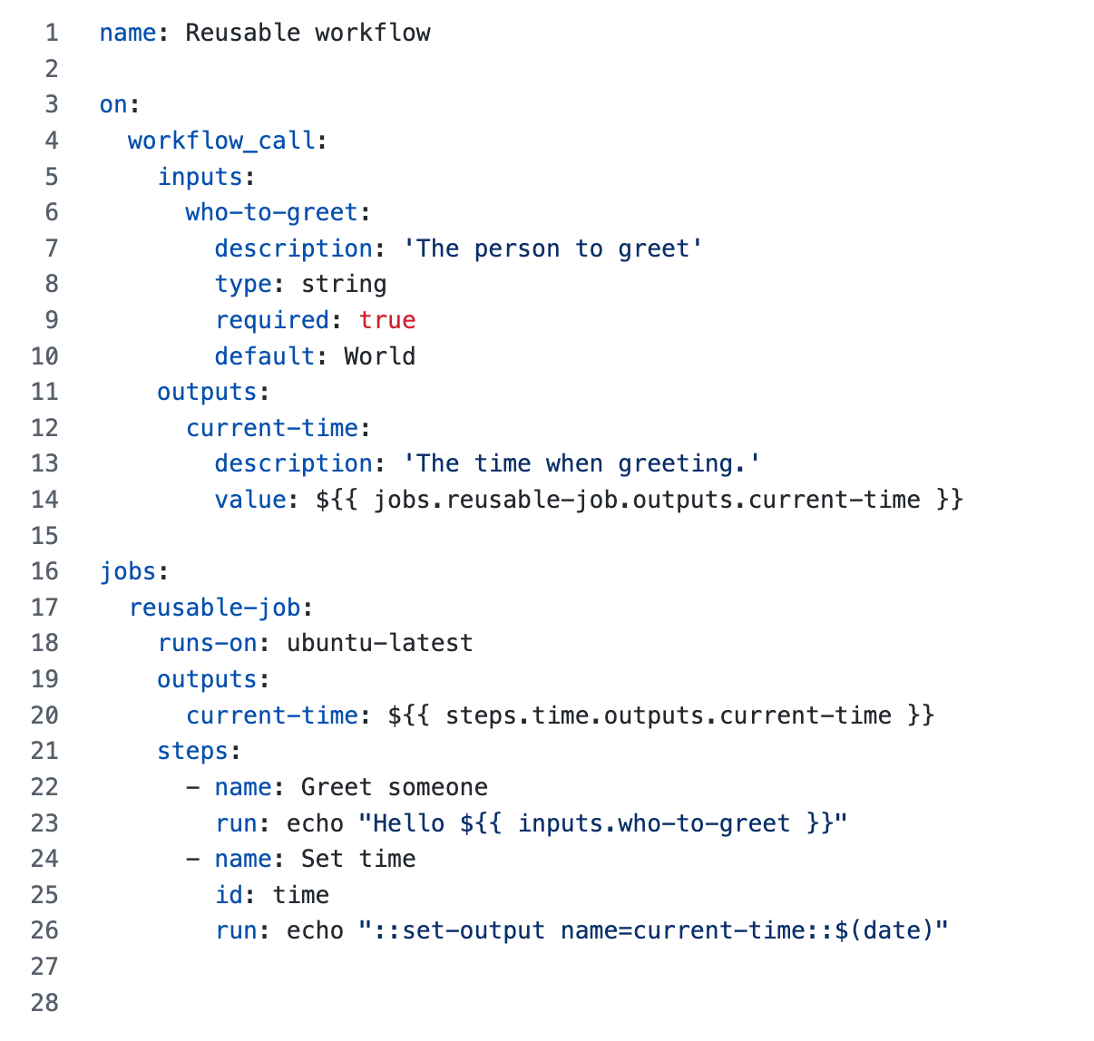
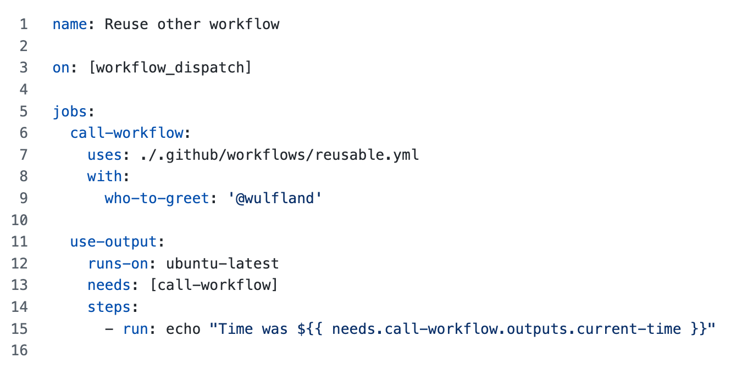
Reusable workflows
Notes:
Regular workflow
But it is decorated with this specific details to make it a reusable workflow
Secrets must be passed into the reusable workflow from the calling workflow. The reusable workflow doesn't have direct access to the secrets in it's own source repository. Aqui temos o conceito de workflows reutilizáveis no GitHub Actions.
Na prática, um workflow normal pode ser decorado com alguns detalhes específicos para que ele se torne reutilizável. Isso é feito usando a diretiva workflow_call, que permite que outros workflows chamem esse workflow como se fosse uma função.
No exemplo à esquerda, temos um workflow chamado Reusable workflow. Ele define inputs — ou seja, parâmetros de entrada como who-to-greet — e também define outputs, que são os valores de saída, como o horário atual.
Já no lado direito, vemos um outro workflow que está chamando o primeiro. Isso é feito com a instrução uses: ./.github/workflows/reusable.yml, passando os parâmetros necessários. E no final, o workflow que chama consegue consumir os outputs gerados pelo workflow reutilizável.
Um detalhe importante: os secrets não são herdados automaticamente. Se o workflow reutilizável precisar de segredos, eles precisam ser explicitamente passados pelo workflow que está fazendo a chamada. O workflow reutilizável não tem acesso direto aos secrets do repositório onde ele está definido.

Slide 20
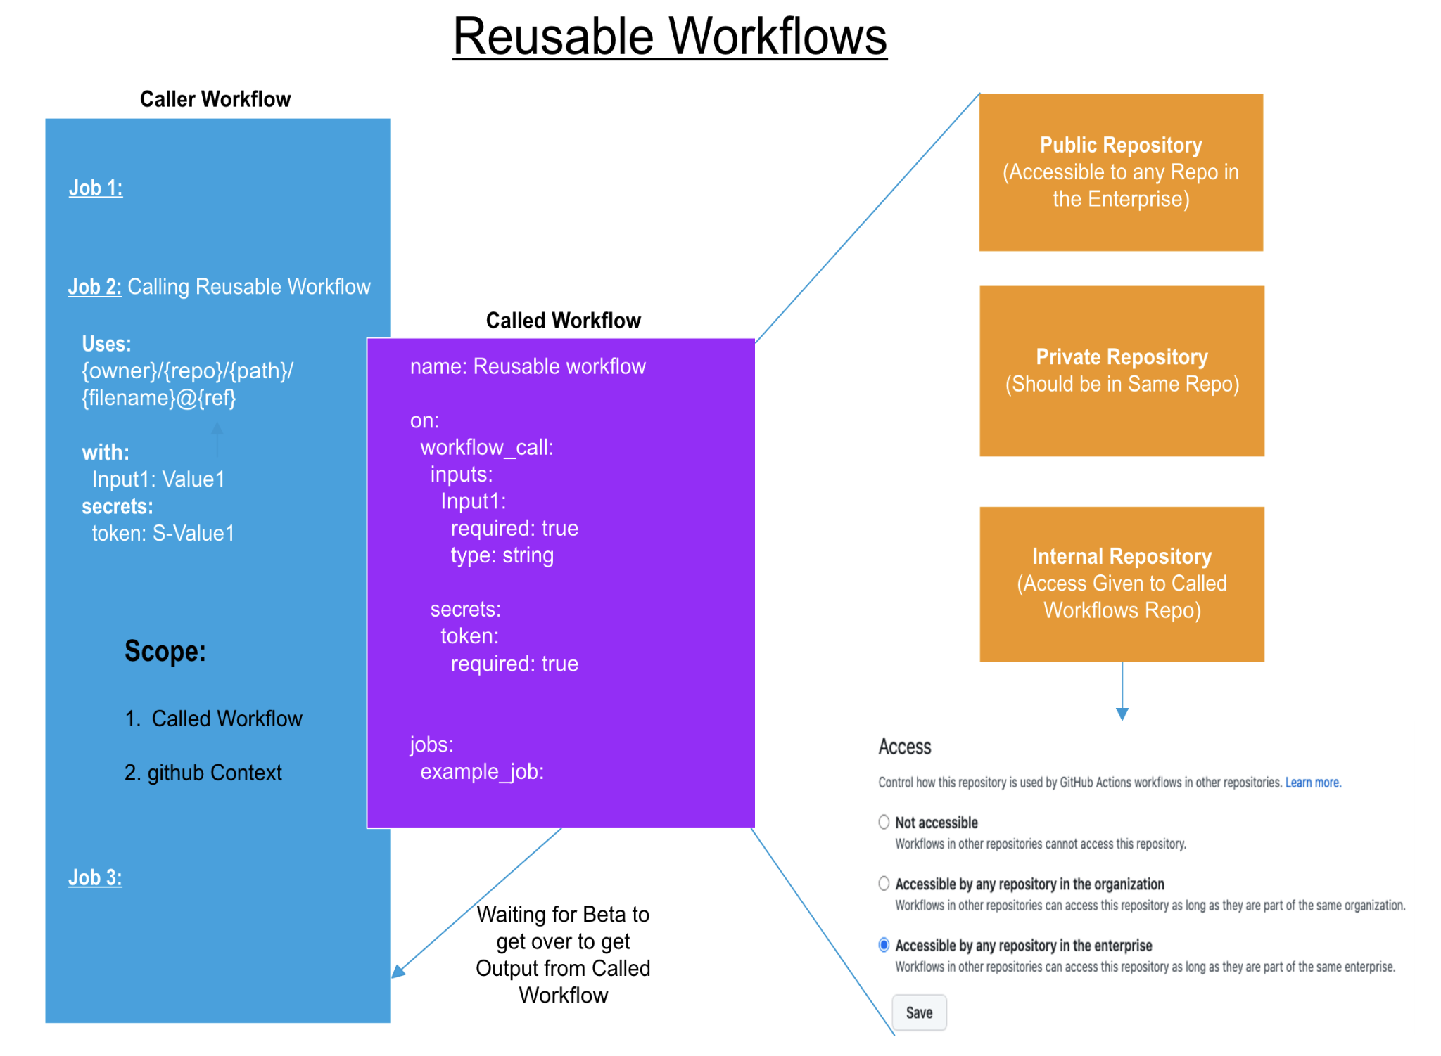
Notes:
Aqui temos uma visão detalhada de como funciona o mecanismo de Reusable Workflows no GitHub Actions.
À esquerda, vemos o Caller Workflow, que é o workflow que faz a chamada. Ele pode ter vários jobs, e em um desses jobs ele usa a instrução uses: para chamar um workflow reutilizável. Nessa chamada, ele pode passar inputs, que são parâmetros, e também secrets, que são credenciais ou tokens que o workflow reutilizável precisa.
No centro, temos o Called Workflow, que é o workflow chamado. Ele é declarado normalmente, mas com a diretiva on: workflow_call, o que permite que ele seja usado por outros workflows. Esse workflow define quais inputs ele espera receber, quais secrets são obrigatórios e quais jobs ele vai executar.
Já à direita, temos os diferentes escopos de acesso para workflows reutilizáveis:
Public Repository → pode ser usado por qualquer repositório da empresa.
Private Repository → deve estar no mesmo repositório que vai utilizá-lo.
Internal Repository → pode ser usado por repositórios internos específicos, desde que seja concedido acesso.
Por fim, no rodapé, vemos a configuração de Access Control, que define quem pode acessar esse workflow reutilizável:
Pode ser não acessível (restrito).
Acessível por qualquer repositório da organização.
Ou acessível por qualquer repositório na enterprise.
Em resumo: esse fluxo mostra como um workflow pode ser chamado por outro, como inputs e secrets fluem entre eles, e quais são as opções de controle de acesso para garantir segurança e reutilização no nível certo.

Slide 21
Reusable workflow vs Composite action
Reusable workflow:
Defines the entire job
Can enforce runner labels
No option to do something before and after the steps
Composite action:
Defines the list of steps
Full flexibility to do something before and after the steps in the composite action
https://github.blog/developer-skills/github/using-reusable-workflows-github-actions/
Notes:
Aqui temos a comparação entre Reusable Workflows e Composite Actions.
Os Reusable Workflows permitem reutilizar um workflow inteiro — incluindo jobs, steps e actions. Isso é útil quando você quer definir um processo de CI/CD comum e aplicar em vários repositórios dentro da organização. Eles são chamados a partir de outro workflow usando a palavra-chave uses:, apontando para o arquivo do workflow e a referência (branch, tag ou SHA). Além disso, os workflows reutilizáveis podem receber inputs e retornar outputs, e podem ser disparados pelos mesmos eventos de um workflow normal, como push, pull request ou disparo manual. Um ponto importante é que quando você chama um Reusable Workflow, ele roda como uma entidade separada, com a sua própria fila e contexto de execução, isolado do workflow que fez a chamada.
Já as Composite Actions têm um escopo menor: elas permitem combinar múltiplos steps em uma única Action. Isso é muito útil quando você quer empacotar scripts e comandos de shell e reutilizá-los em diferentes jobs dentro do mesmo workflow. As Composite Actions são definidas dentro de um repositório e também são chamadas com a palavra-chave uses:, mas no caso apontando para o repositório da Action e sua referência.
Em resumo:
Reusable Workflows são ideais para padronizar processos maiores entre vários repositórios.
Composite Actions são ideais para empacotar steps reutilizáveis dentro de um workflow específico.

Slide 22

Compartilhando Workflows
Melhores Práticas
Use Actions e Composite Actions como blocos de construção
Use templates de workflows e repositórios de templates para facilitar a descoberta
Use Reusable Workflows em cenários mais complexos e para padronização
Compartilhe Actions e Reusable Workflows em repositórios internos
Notes:
Quando falamos em compartilhar workflows, existem algumas boas práticas que ajudam a manter tudo organizado e reutilizável.
Primeiro, pense nas Actions e nas Composite Actions como os blocos de construção básicos. Elas permitem empacotar pequenos pedaços de lógica que podem ser reaproveitados em vários pontos do pipeline. Depois, use workflow templates e até repositórios de templates. Isso facilita a descoberta e a reutilização, porque outros times conseguem encontrar esses modelos prontos e adaptá-los para os seus próprios projetos.
Para cenários mais complexos ou quando o objetivo é padronizar processos em escala, o ideal é usar Reusable Workflows. Assim você garante consistência entre repositórios e evita duplicação de código.
E por fim, é uma boa prática compartilhar tanto Actions quanto Reusable Workflows em repositórios internos, garantindo que toda a organização possa aproveitar essas automações de forma segura e centralizada.

Slide 23
Actions em uma organização GitHub
Use o GITHUB_TOKEN sempre que possível e, como segunda opção, GitHub Apps
Limite as permissões dos tokens
Limit token permissions
Rode apenas Actions confiáveis
Proteja seus secrets com environments
Crie starter workflows para reutilização
Use Actions não só para CI/CD, mas também para tarefas de -ops (DevOps, SecOps, etc.)
Notes:
GitHub token and billing implications
Token limit scope
Trusted actions settings recommendations
Environments and the protection of secrets
Reusability with started workflows
Meaningful readme’s have: what it does, example, parameters, how to test/run locally, contributing guidelines and licenses
When creating actions make them focused and reuse from the marketplace
https://practices-knowledge-base.githubapp.com/3-actions/actions-best-practices/
Imagine que voce trenha um token efemero, nativo que funciona para autenticar o workflow, essa é a funçao do GITHUB_TOKEN, com ele você pode interagir com o repositorio, exemplo, criar uma issue, clonar um repositorio fora dos seu repositorio, n coisas, isso evita que voce tenha que ficar mantendo chaves
Essa questão de limitar as permissoes do token, isso tem relacao com o que ja falei anteriormente (contents:read), alem disso, aqui vale o principio do menor privilegi ou principio do privilegio minimo, onde evemos conceder acessos minimos, apenas para que seja executada essa ou aquela tarefa, inerente ao processo de liberaçao que vamos fazer, exemplo a criação de um GitHub App ou de um personal access token.
Sobre a utilziacao de ações confiaveis, ao acessar o markeplace e analisar actions para completar uma tarefa ou necessidade, nao basta somente olhar o nome e a descrição, o ideal é que façamos a inspeção do codigo dela, verifique se aquela actions esta ativa, com forks e issues criadas, o que demonstra atividade da comunidade, Alem disso, os administradores do enterprise da Caixa podem limitar quais Actions serão permitidas, de modo que somente essas actions poderao ser utilizadas. Aqui falamos de quando usar secrets com environments e devemos fazer isso sempre que necessarios. Sobre os starter workflows, eles são uma especie de template de workflow, eles sao utilizados para quando tiver criando seu primeiro workflow, toma aqui esse workflow par quando voce comecar.
E por ultimo, usar o actions para CI/CD, mas não se limitar somente a isso, usar tambem para outras automações, como issue ops, que sao issues no repositorio que descrevem ações que disparam workflows para cumprirem uma determinada tarefa/objetivo, exemplo, aqui no meu time, usamos issues para criar diversos repositorios de demos e temos uma issue para cada demo, exemplo, Actions, Copilot, Security, etc.. essas issues ao serem criadas, disparam e alimentam workflows que geram esses ambientes para gente de forma automaizada.
https://github.com/actions/starter-workflows

Slide 24
Links
Improve productivity through automation
Treinamento GitHub Actions - Automate with Workflows
Certificação GitHub Actions
Guia de Estudos - Certificação GitHub Actions
Executar Actions Localmente - Act
Starter Workflows
Notes:
GitHub token and billing implications
Token limit scope
Trusted actions settings recommendations
Environments and the protection of secrets
Reusability with started workflows
Meaningful readme’s have: what it does, example, parameters, how to test/run locally, contributing guidelines and licenses
When creating actions make them focused and reuse from the marketplace
https://practices-knowledge-base.githubapp.com/3-actions/actions-best-practices/

